Slide 1
第三章 原生动物门（Protozoa）
一、主要特征
二、分纲
（一）鞭毛纲(Mastigophora)—眼虫
（二）肉足纲(Sarcodina)—大变形虫
（三）孢子纲(Sporovoa)—间日疟原虫
（四）纤毛纲(Ciliata)—大草履虫
三、原生动物与人类的关系
四、系统发生

Slide 2
1. 原生动物是真核单细胞动物
一、原生动物门的主要特征
原生动物是最原始的单细胞动物，身体由单个细胞组成，既具有一般细胞特点如胞膜和胞质等，也具有一切生物有机体的特性，如运动和取食等。大小2~200微米；形态多种多样；分布广泛。

Slide 3
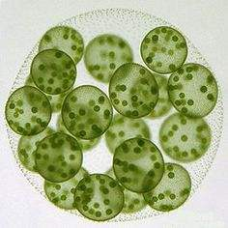
单细胞动物群体→是由多个个体聚合而成，没有细胞分化，各个体相对独立，或者只有体细胞和生殖细胞的分化如团藻。
多细胞动物→动物的体细胞进一步分化，形成组织、器官和系统，相互协调。
细胞器→由原生动物的原生质分化而形成，能执行一定的生理功能如鞭毛司运动。

Slide 4
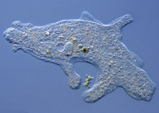
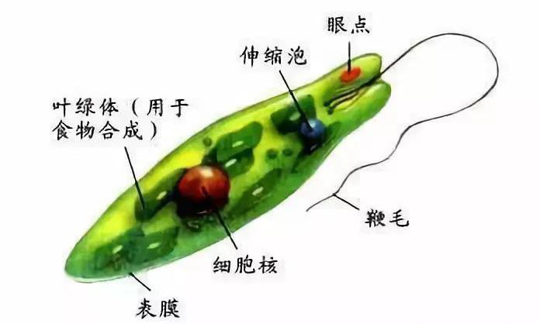
具有多样化的营养方式
原生动物具有生物界全部的营养方式。即
植物性营养：（光合营养-自养，如绿眼虫）
动物性营养：（吞噬营养-异养，如变形虫、草履虫用伪足包围吞噬）
腐生性营养：（渗透营养，大变形虫、绿眼虫在无光的条件下通过体表吸收溶解于水中的有机物）。

Slide 5
3.具有多样化的繁殖方式
（1）无性繁殖
    分裂生殖：一个个体直接分裂成两个个体
    出芽生殖：一个个体以出芽方式产生新个体
    孢子生殖：核先分裂，然后胞质分裂产生新个体。
（2）有性生殖
    配子生殖：两个配子愈合为一，包括同型配子和异型配子生殖；
    接合生殖：两个虫体暂时贴附在一起，其细胞质可以互相沟通，并且两者互换小胞核，小胞核的结合与受精相仿，然后分开并进行分裂。如：草履虫的有性生殖。

Slide 6
4. 可形成包囊（cyst）
许多原生动物在环境条件不利时可形成包囊，脱去体表的鞭毛或纤毛，身体回缩为球状，分泌厚壳不再活动，以此来抵抗干旱，低温或高温，盐度变化等恶劣环境。

Slide 7
二、原生动物的分类
  （一）鞭毛纲(Mastigophora)—眼虫
  （二）肉足纲(Sarcodina)—大变形虫
  （三）孢子纲(Sporozoa)—间日疟原虫
  （四）纤毛纲(Ciliata)—大草履虫

Slide 8
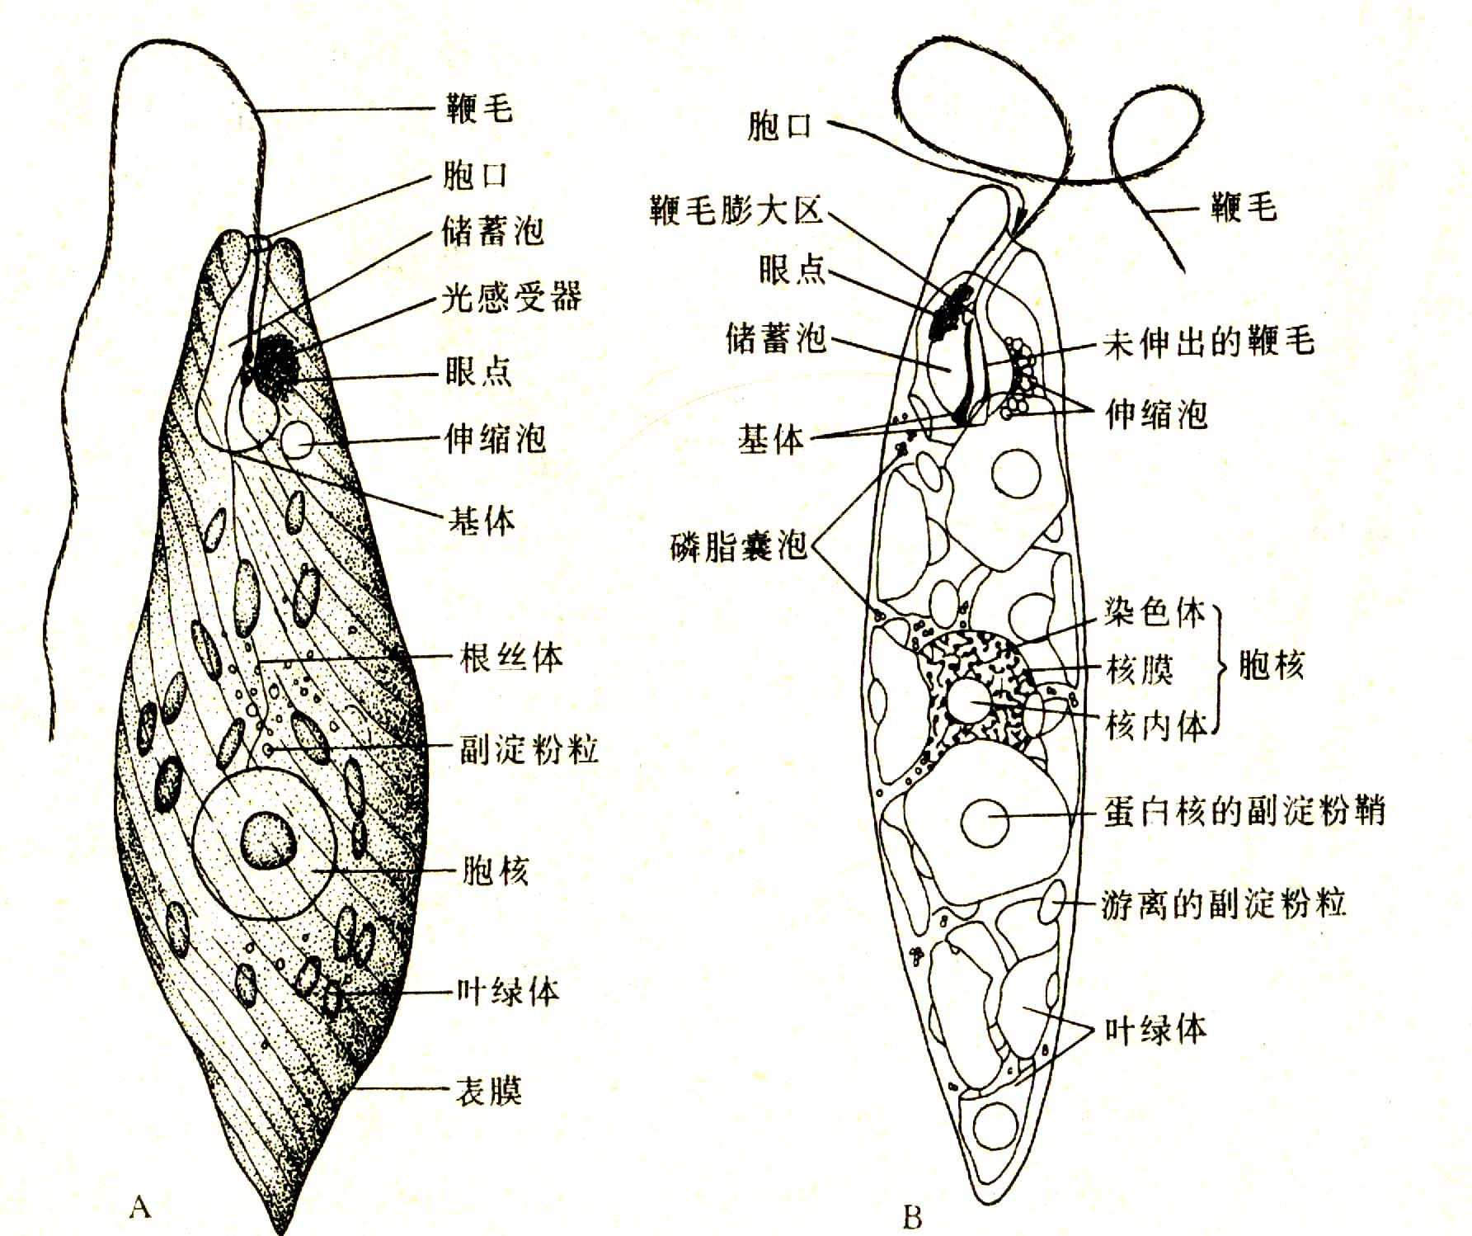
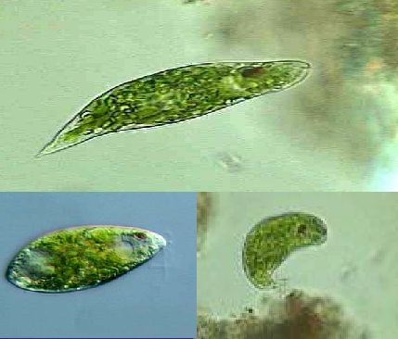
（一）鞭毛纲(Mastigophora)
1. 代表动物-眼虫 (Euglena)
(1)分布：水沟、池沼、缓流，
温暖季节大量繁殖使水呈绿色。
(2)形态：
  绿色，梭形，长约60µm。

Slide 9
(3) 结构：
  表膜 ：保持形状
  胞口 ：调节水份平衡
  储蓄泡 ：收集水分和代谢产物
  伸缩泡：调节水份和代谢产物
  鞭毛(flagellum) ：运动
  基体 ：虫体分裂时起中心粒作用
  眼点：感光和调节运动
  光感受器：接受光线
  细胞核: 遗传物质
  叶绿体：光合作用
  副淀粉粒：糖类物质
  根丝体：鞭毛受核控制
胞口
储蓄泡
伸缩泡
根丝体

Slide 10
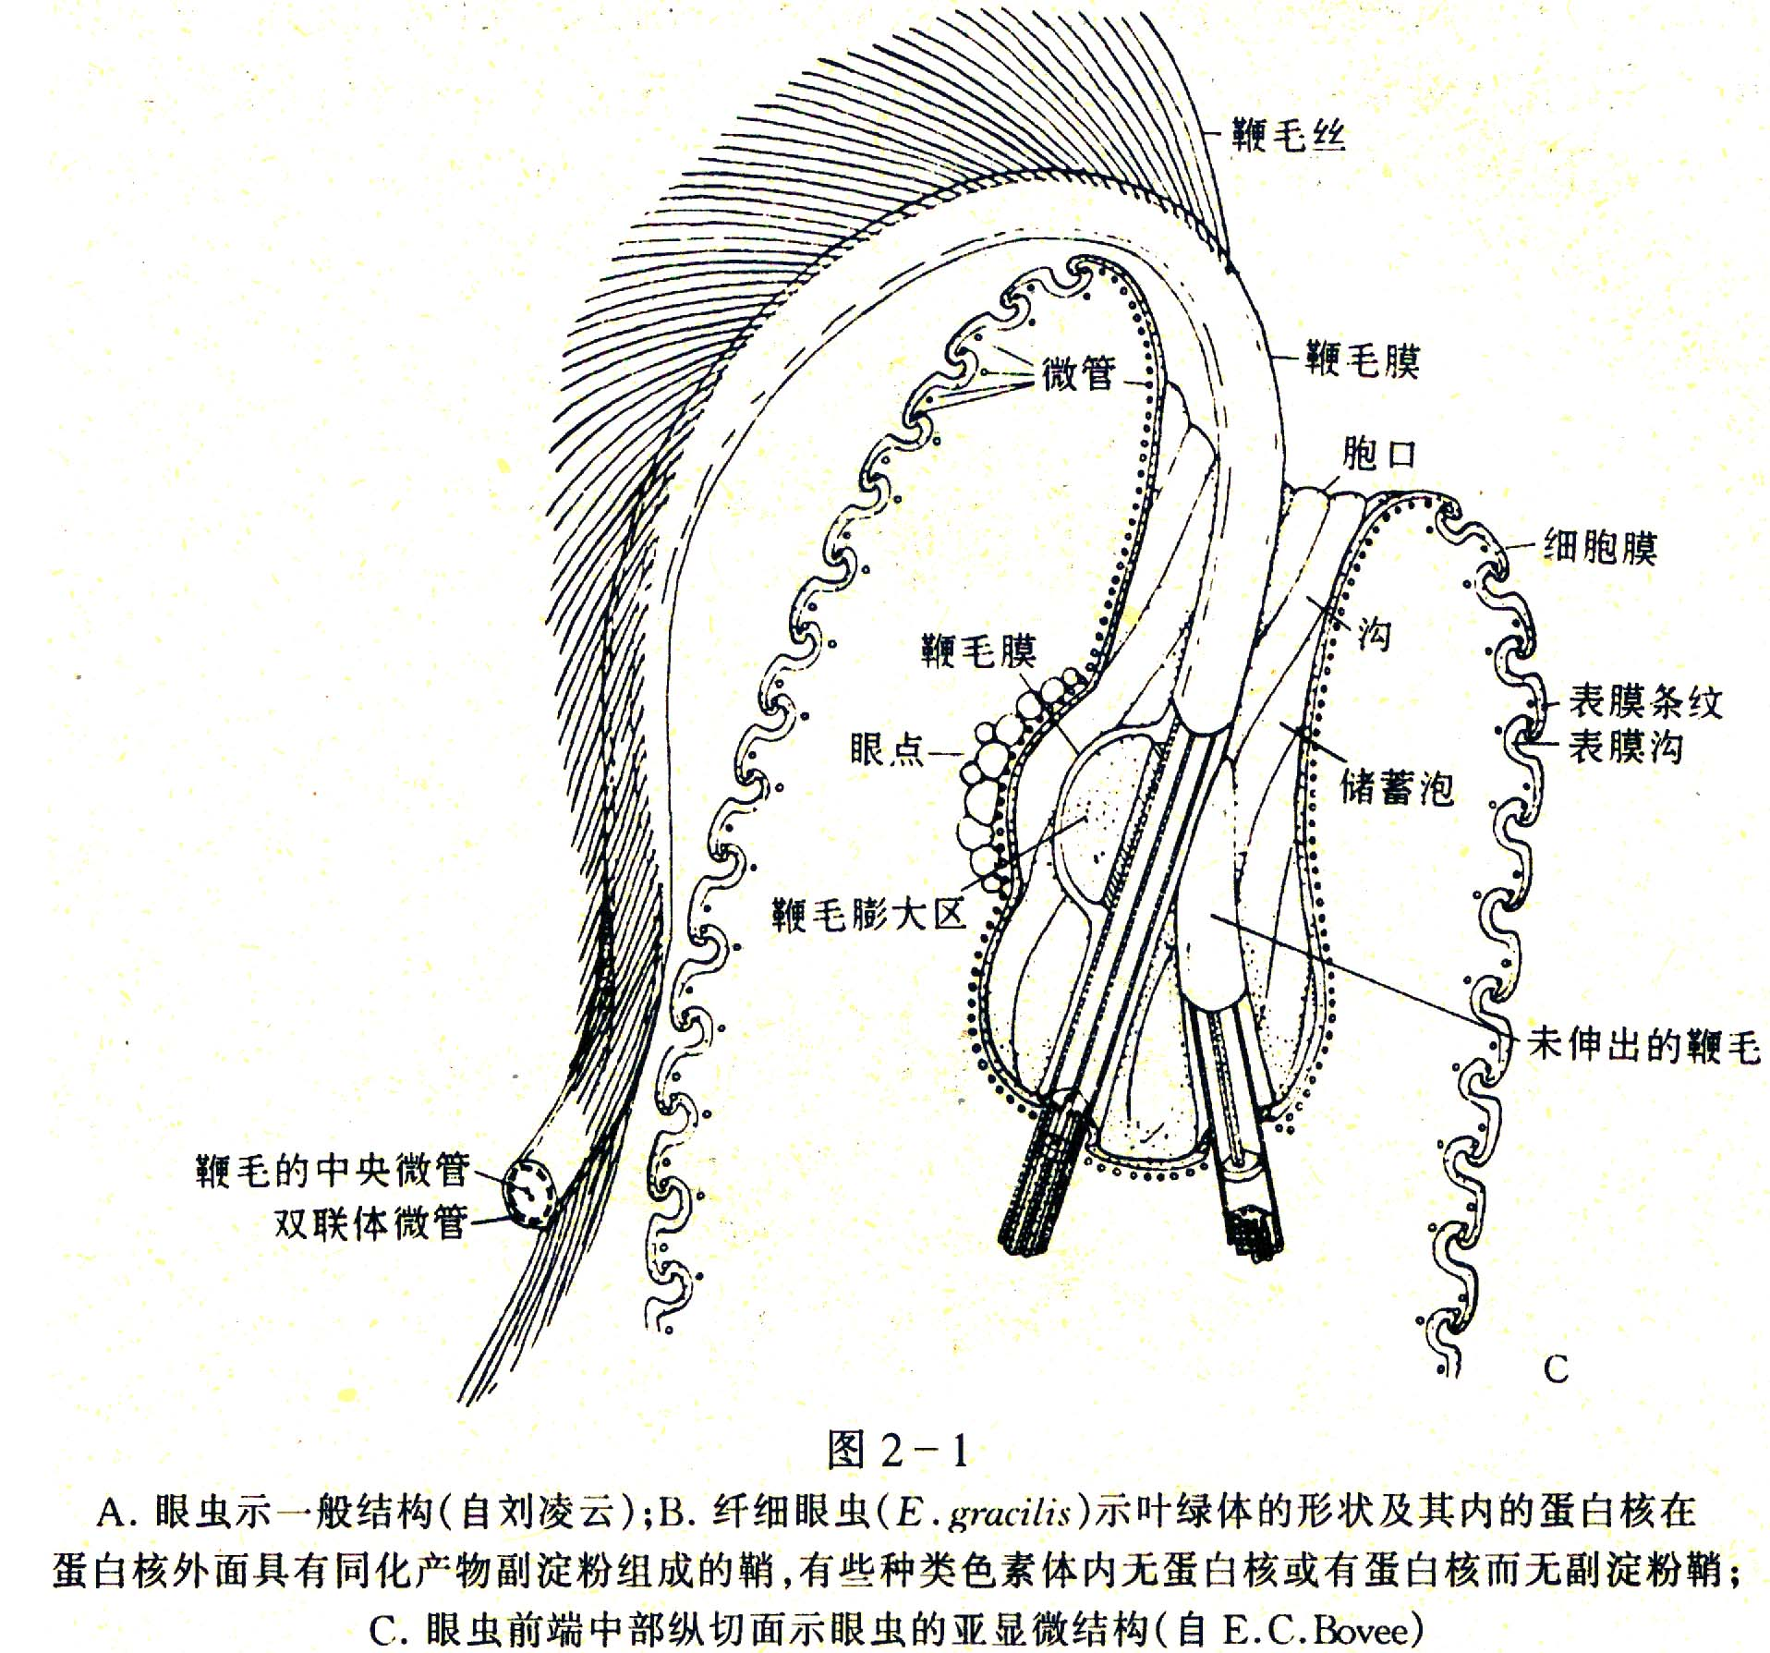
眼虫前段中部纵切面

Slide 11
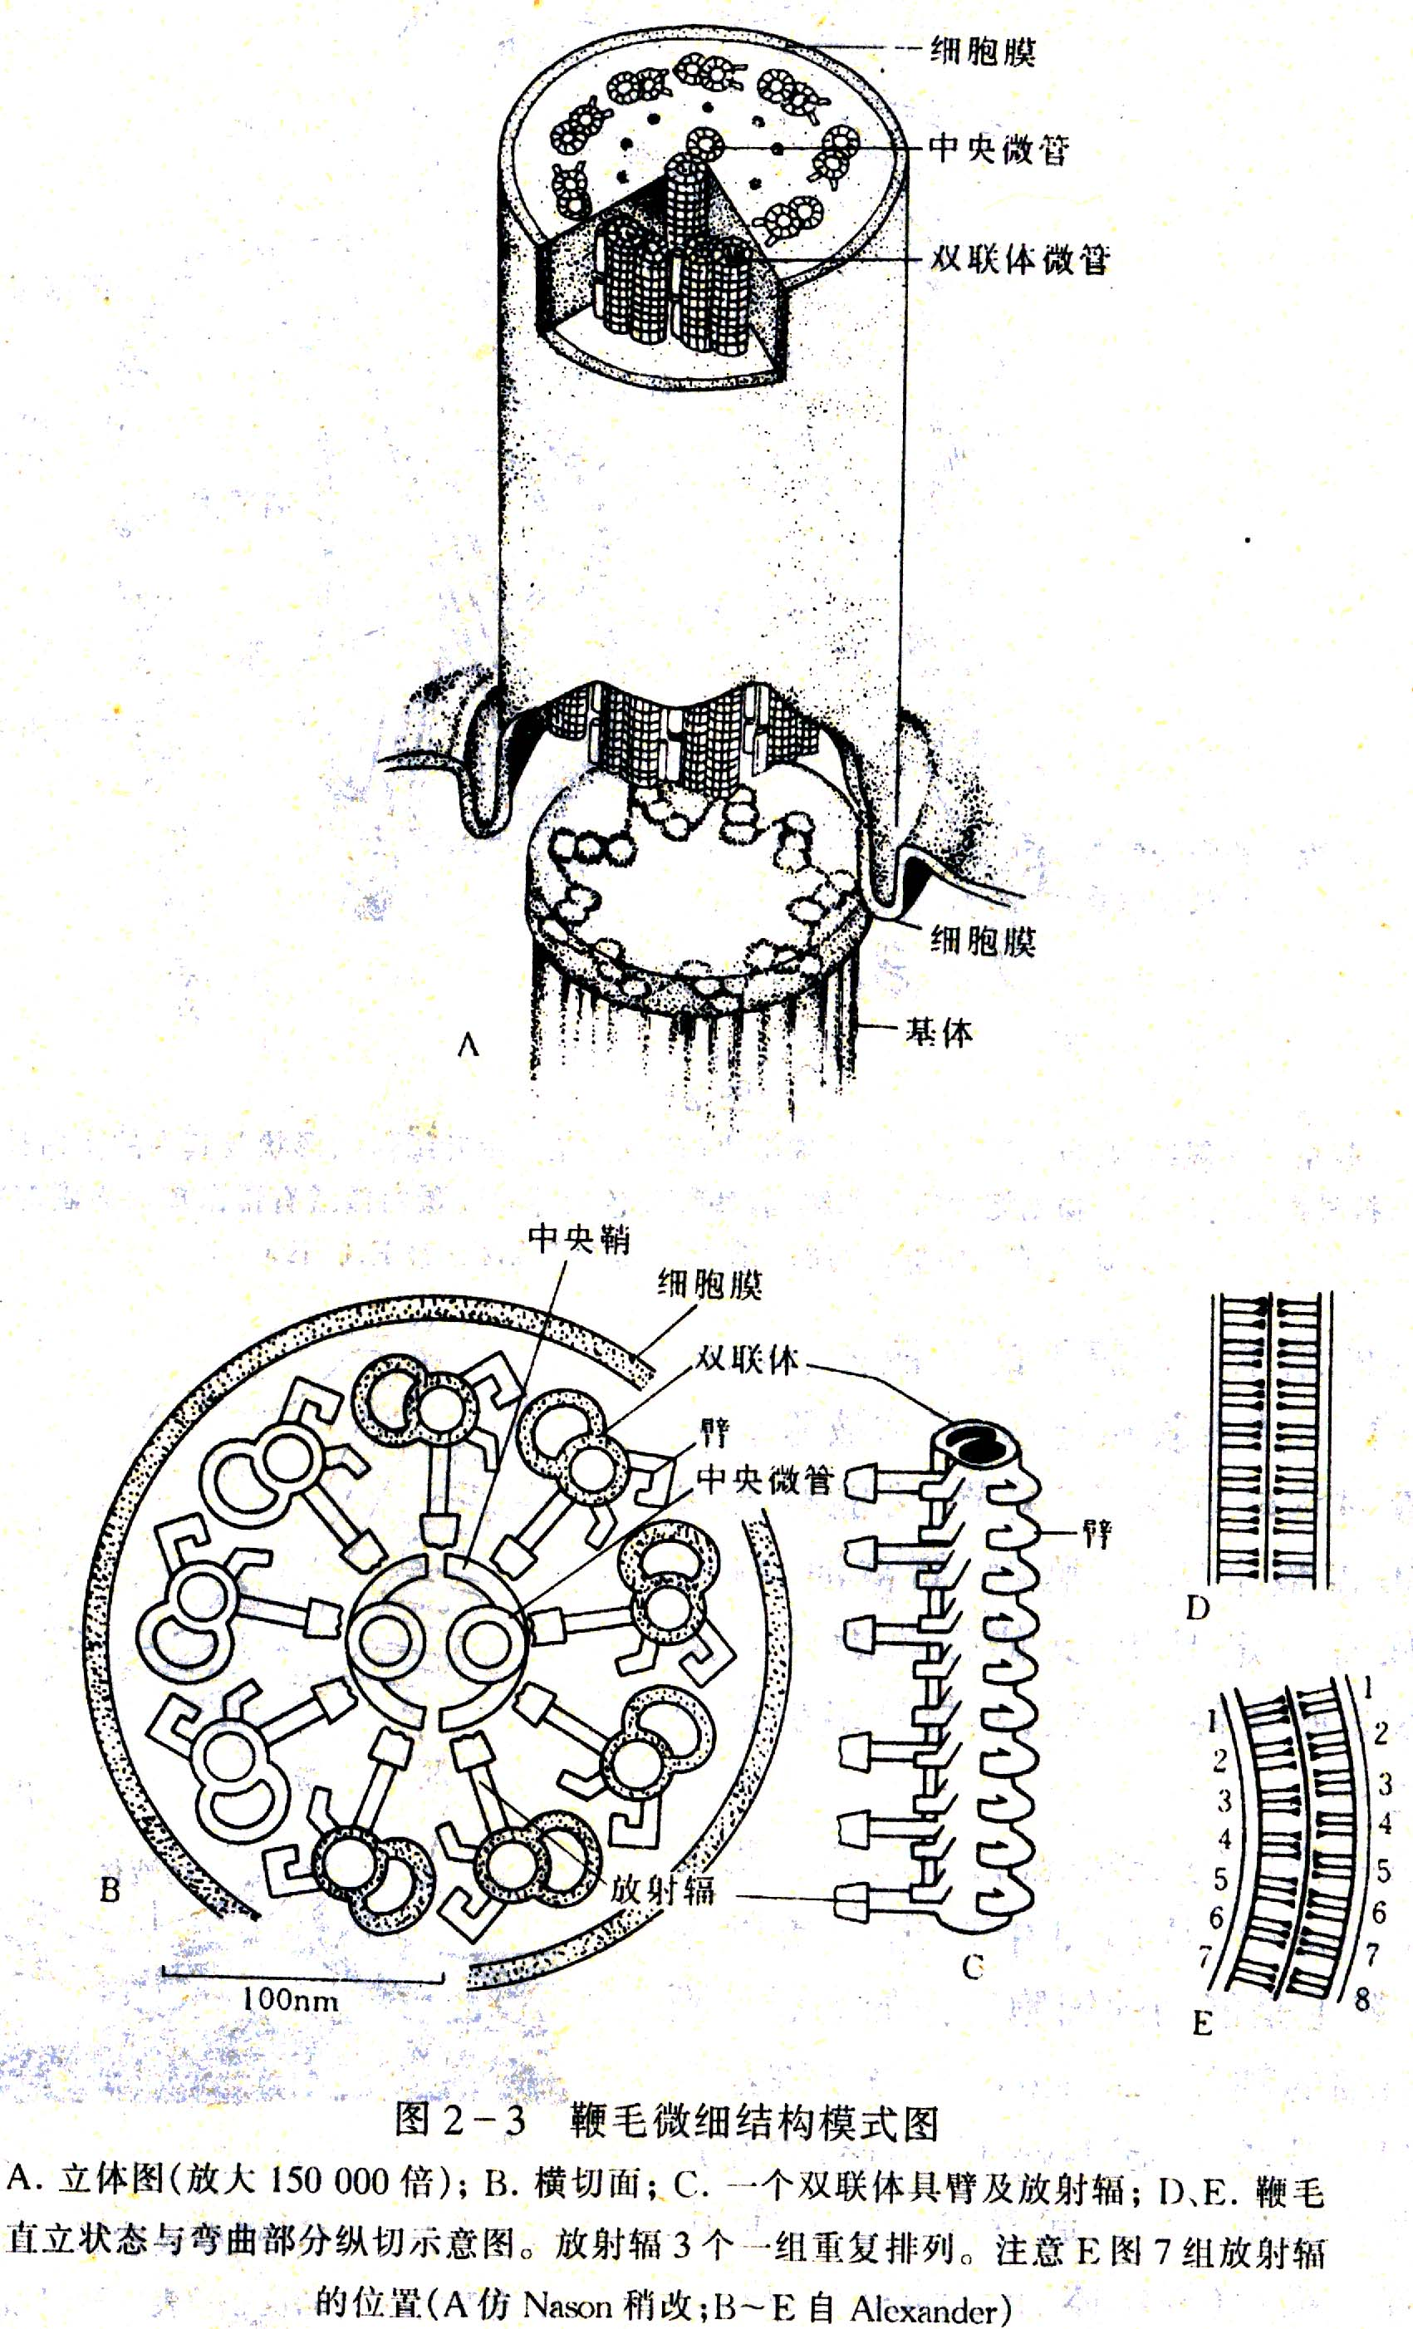
鞭毛的结构

Slide 12
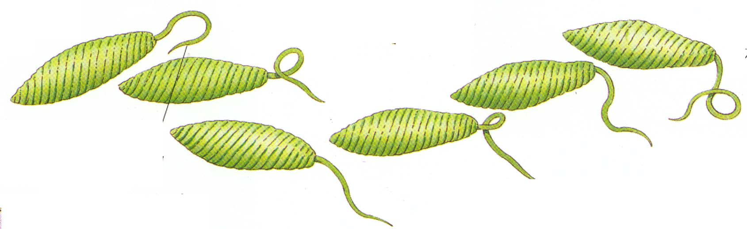
(4)营养：
  光合营养，
  腐生性营养（渗透性营养）
  (5)运动：鞭毛

Slide 13
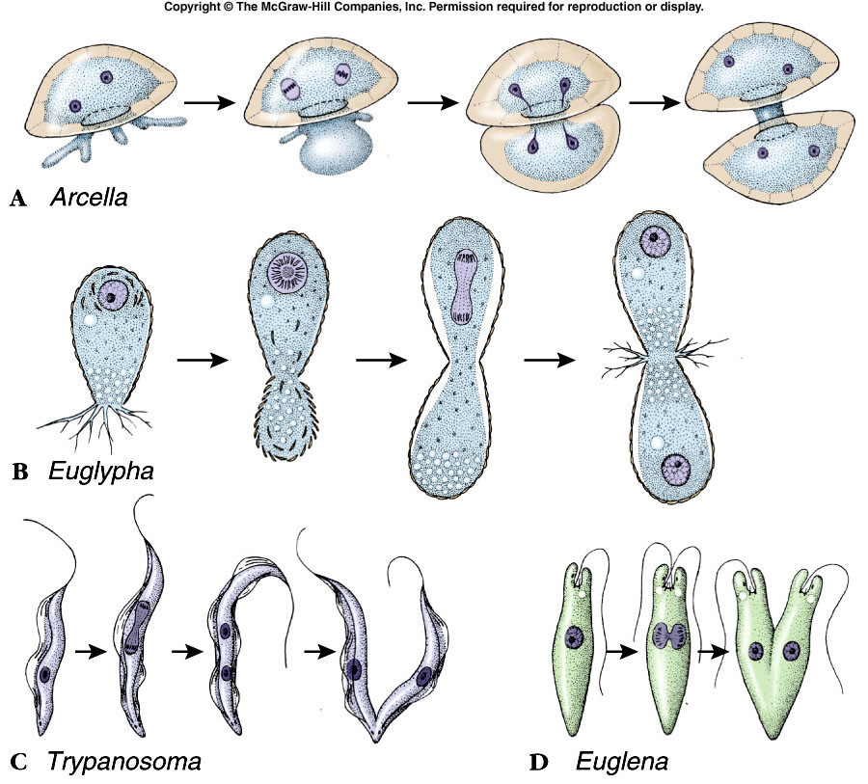
(6)生殖：
  纵二分裂（有丝分裂的一种）。
  包囊生殖：
锥虫
眼虫
锥虫虫
眼虫

Slide 14
2. 鞭毛纲的特征
A、以鞭毛为运动类器官，通常1—4条或更多。
B、营养方式:
    光合营养
    渗透性营养
    吞噬营养
C、以无性生殖为主，无性生殖为纵二分裂。有性生殖为 配子结合或整个个体结合；环境不良时形成包囊。
生殖方式：
二分法(眼虫),
出芽法(夜光虫),
同配生殖(盘藻),
异配生殖(团藻)。

Slide 15
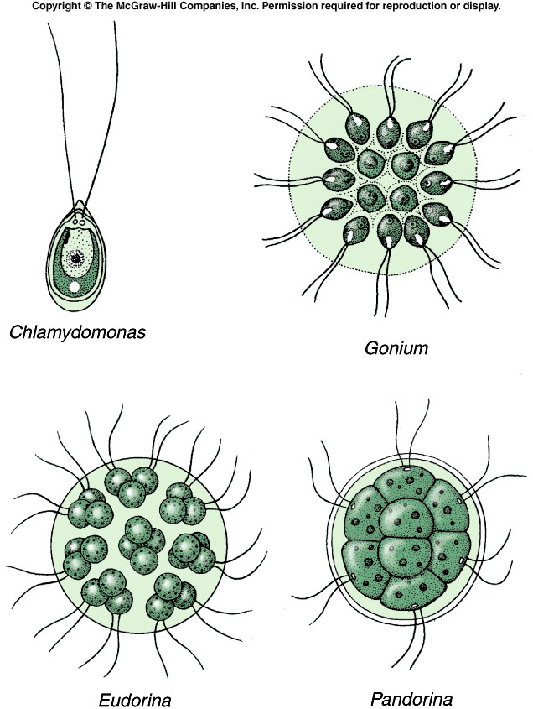
3.重要类群
（一）植鞭亚纲(phytomastigina)：具有色素体，有光合作用，表膜硬，有副淀粉粒。如盘藻、团藻、空球藻、夜光虫、钟罩虫。
盘藻属(Gonium)
空球藻属(Eudorina)
实球藻属(Pandorina)
衣藻
盘藻属
空球藻属
实球藻属

Slide 16
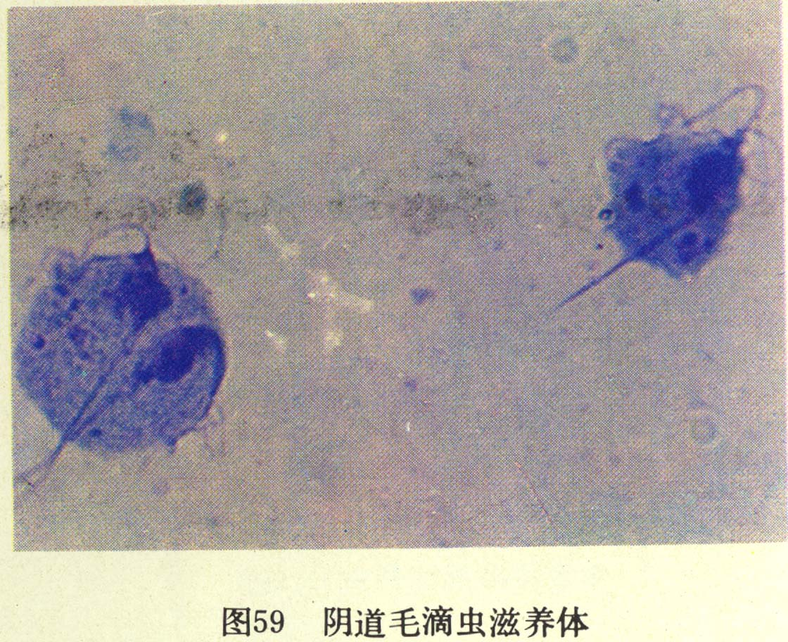
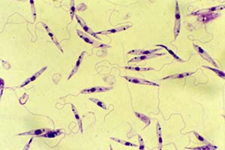
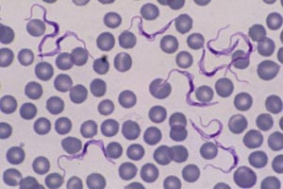
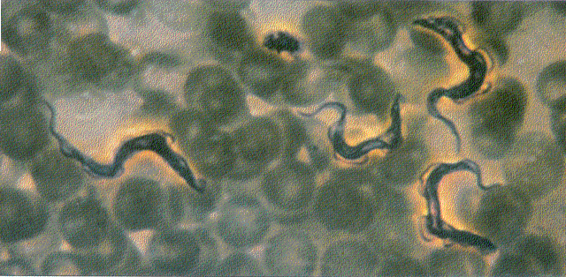
（二）动鞭亚纲(Zoomastigim)：无色素体，无光合作用，无硬表膜。如利什曼原虫、锥虫、阴道毛滴虫。
利什曼原（Leishmania）
锥虫（Trypanosoma）
杜氏利什曼原虫
Trypanosoma. cruzi
锥虫

Slide 17
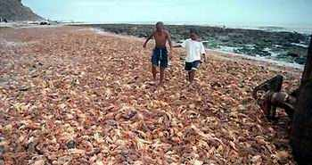
2002年1月30日，在南非开普敦以北350公里的埃兰兹海湾，50多吨龙虾因“赤潮”的影响而涌上海岸。有关部门官员称之为环境灾害。

Slide 18
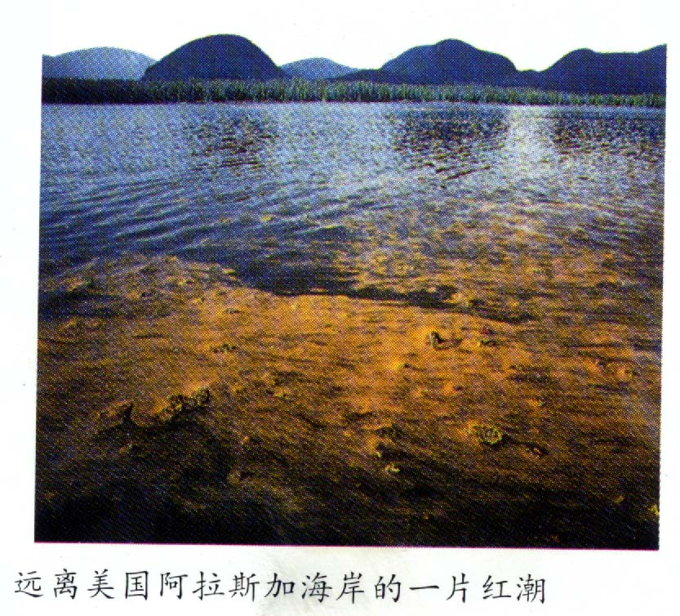
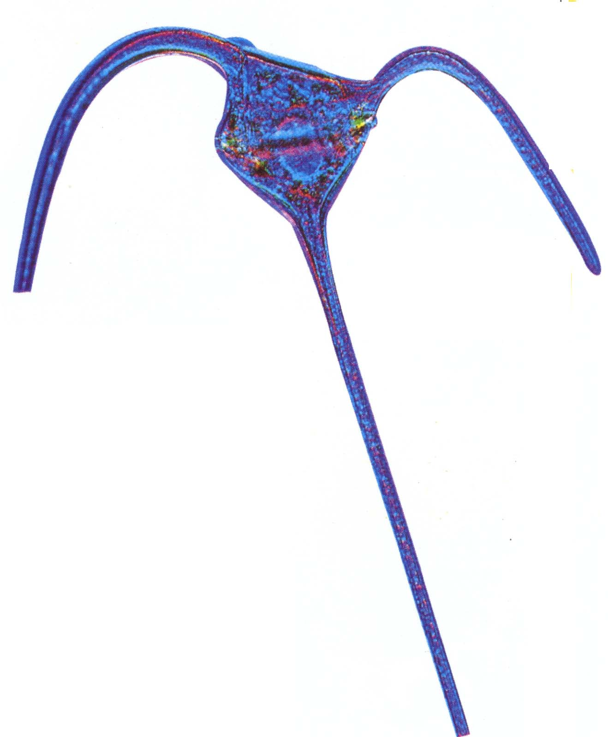

Slide 19
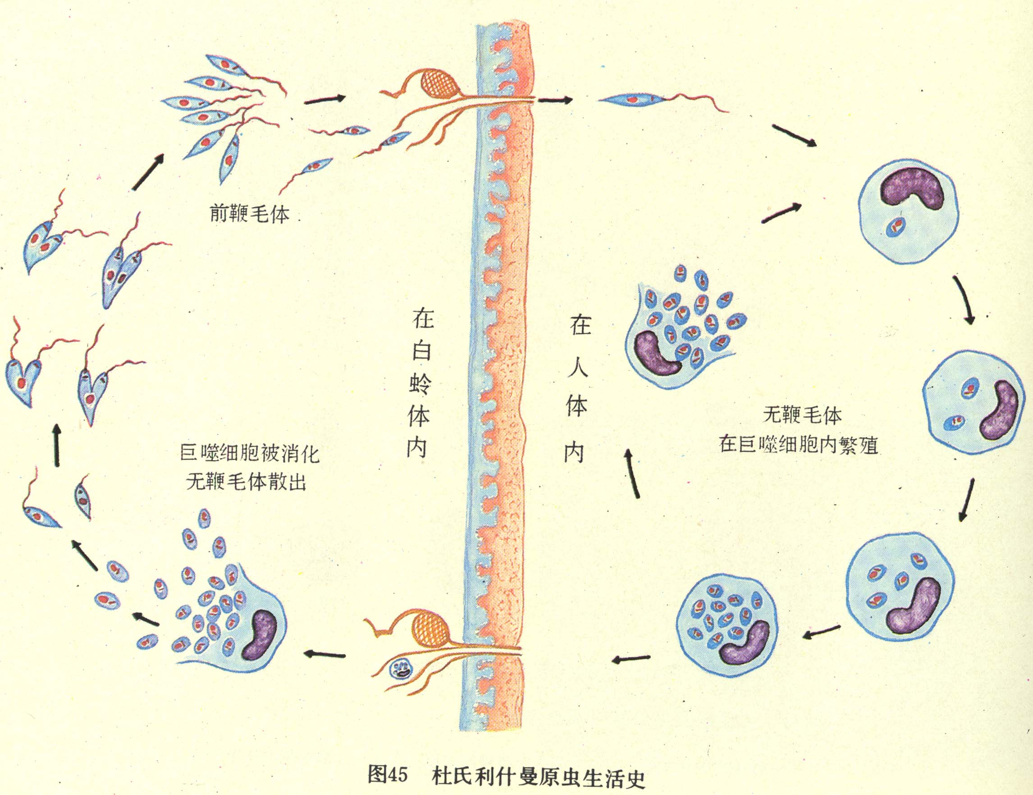
杜氏利什曼原虫生活史
死亡率90%以上

Slide 20
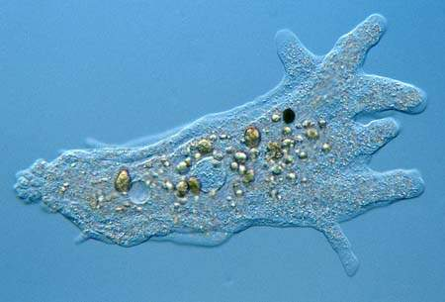
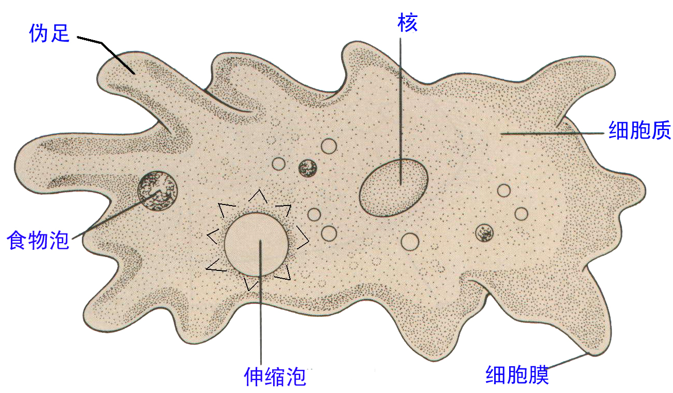
(二)肉足纲（Sarcodina）
1. 代表动物：大变形虫
（1）分布：广泛，清水池塘或藻类较多的浅水中
（2）形态：直径约200-600µm变形虫最大的特点是随着原生质的流动，体形经常变化。
伸缩泡→排除体内多余的水分和排泄作用；
食物泡→体表形成，含营养物质；
核→遗传物质；
外质→形成伪足时，向外突起呈指状的原生质；
内质→分为凝胶质和溶胶质。

Slide 21
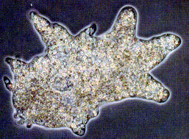

Slide 22
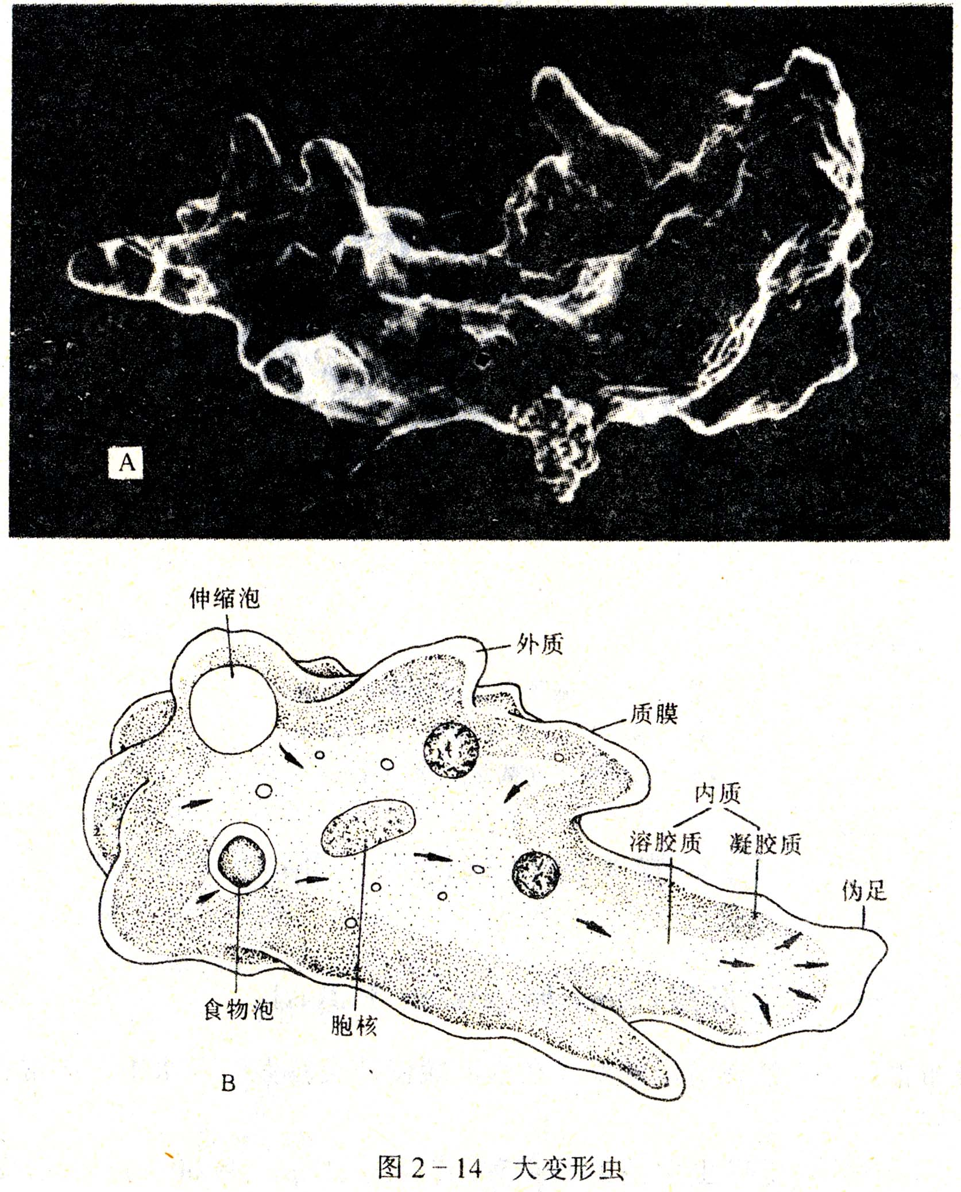

Slide 23
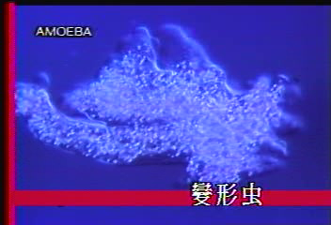

Slide 24
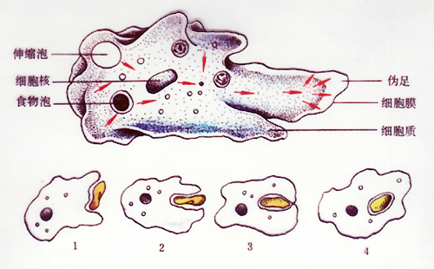
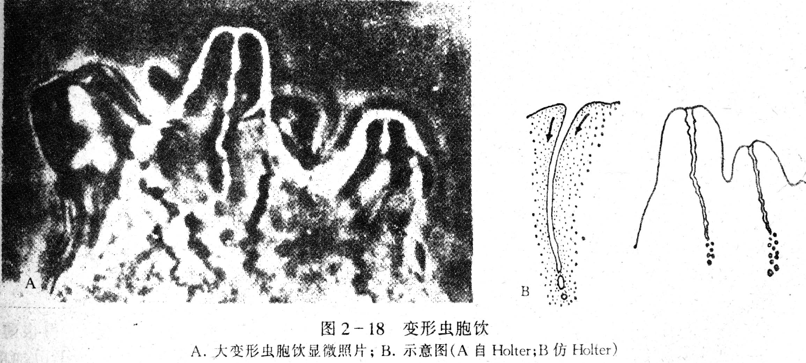
表壳虫
（3）运动、生殖、营养
呼吸和排泄→体表；
无性繁殖→二分裂；
运动和摄食→伪足。肉足（伪足）→变形虫体表临时形成的原生质突起，随时形成伪足。
吞噬作用→变形虫用伪足将食物包围，摄进胞内，形成食物泡。
胞饮作用→在液体环境中的一些大分子化合物或离子吸附到质膜表面，使膜发生反应,凹陷形成管道，然后在管道内端下形成一些液泡进入胞质内。

Slide 25
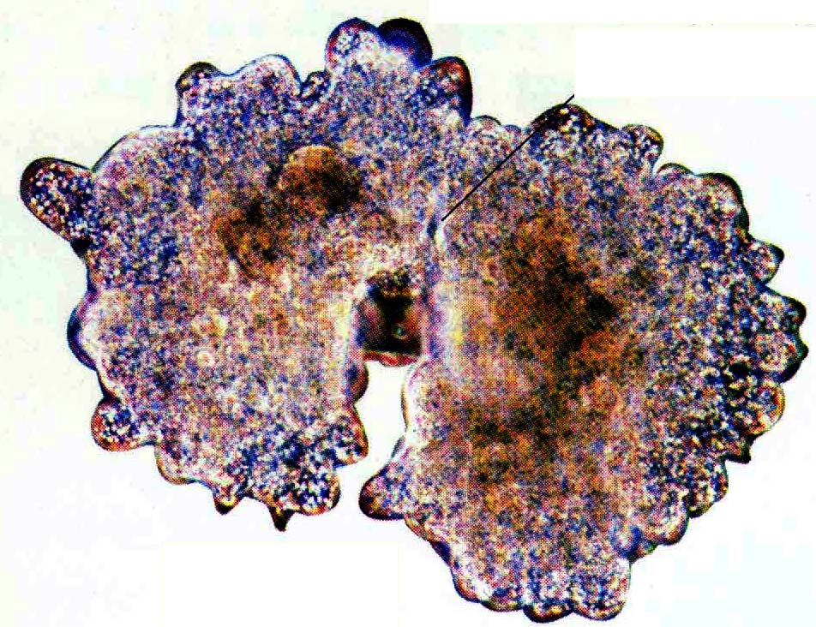
无性繁殖

Slide 26
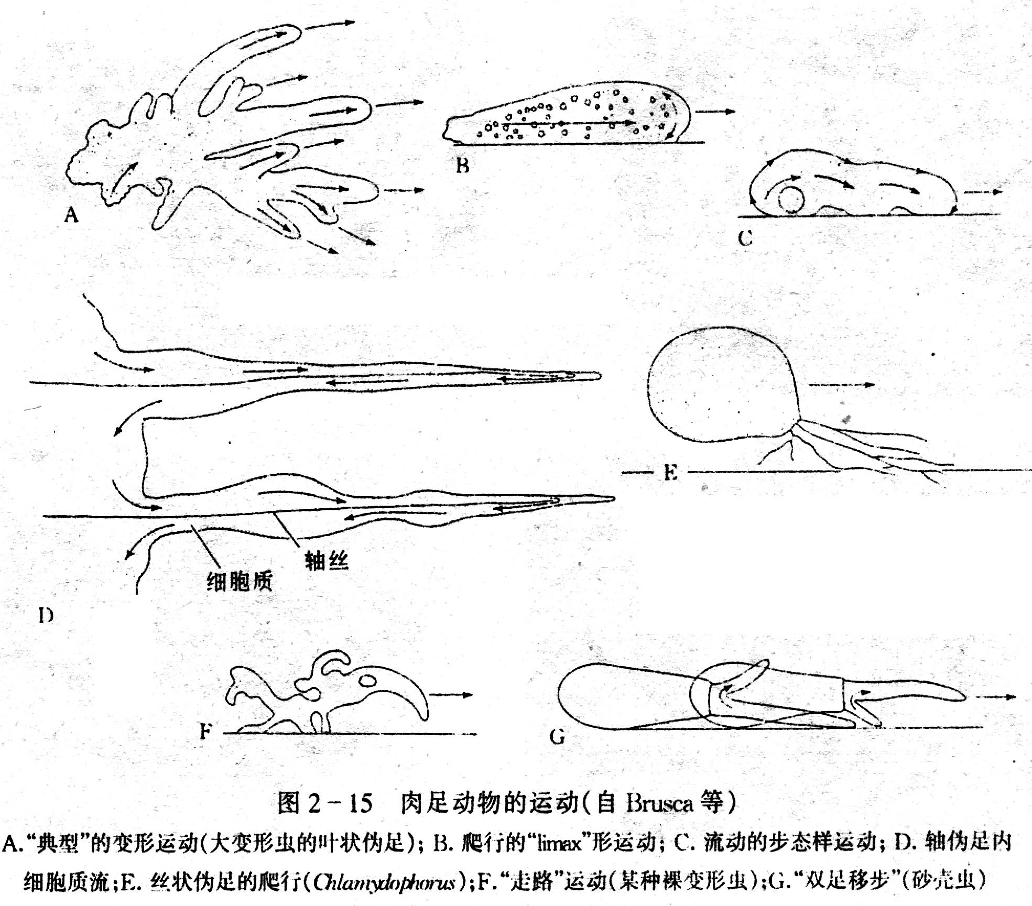
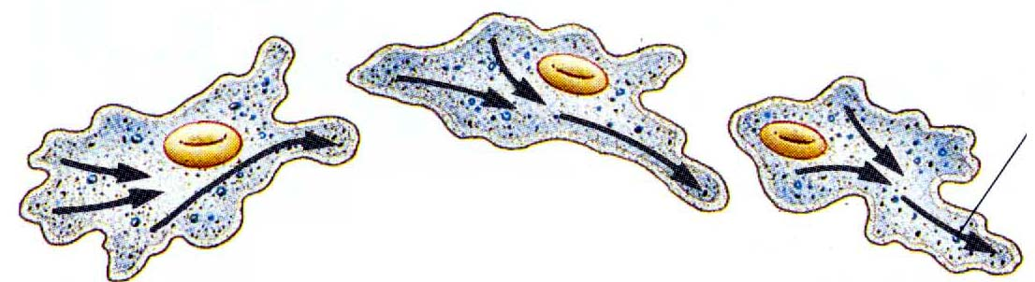
运动

Slide 27
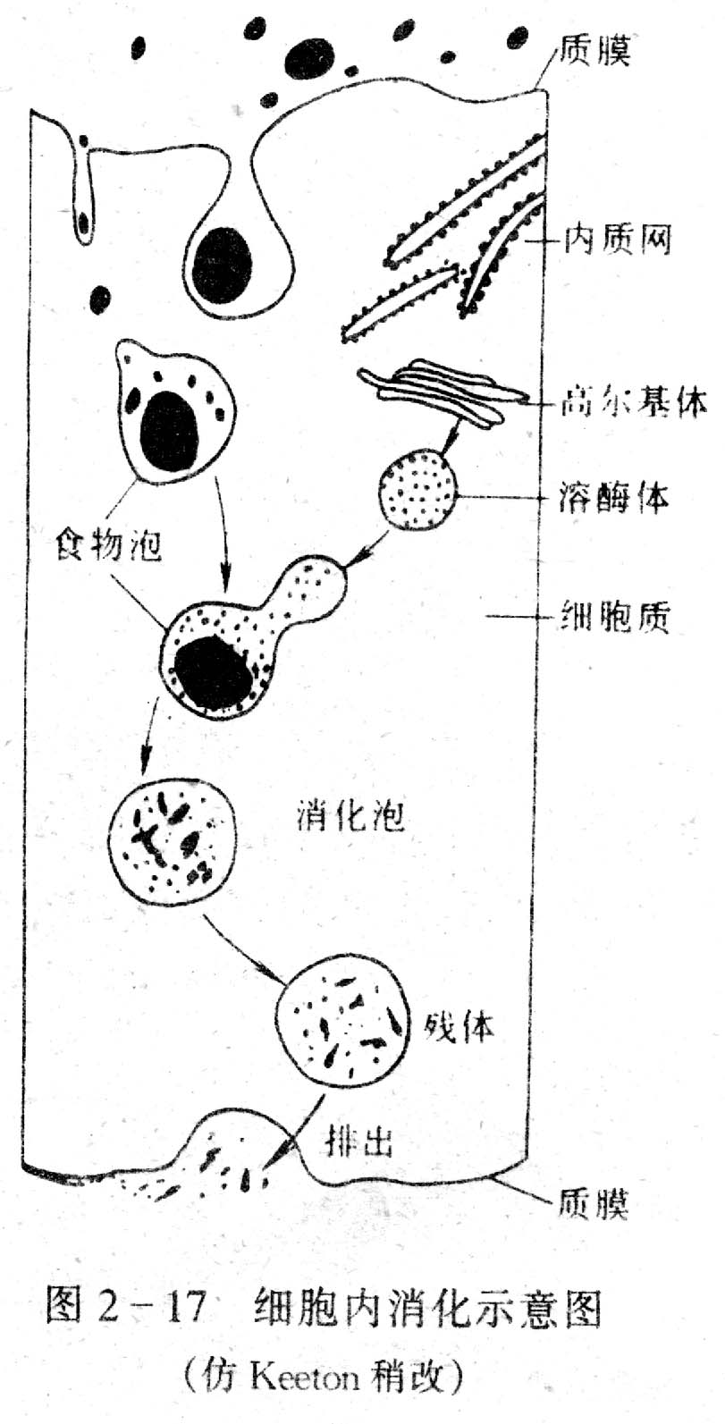
消化

Slide 28
2. 肉足纲的主要特征
1.具伪足（叶状、丝状、根状，有轴）
2.体表仅有极薄的质膜；细胞常分化为外质和内质，内质分为凝胶质和溶胶质。多以二分裂进行繁殖，可形成包囊。
3.生活在不大流动的浅水中，通常可在浸没在水中的植物上找到。

Slide 29
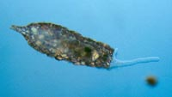
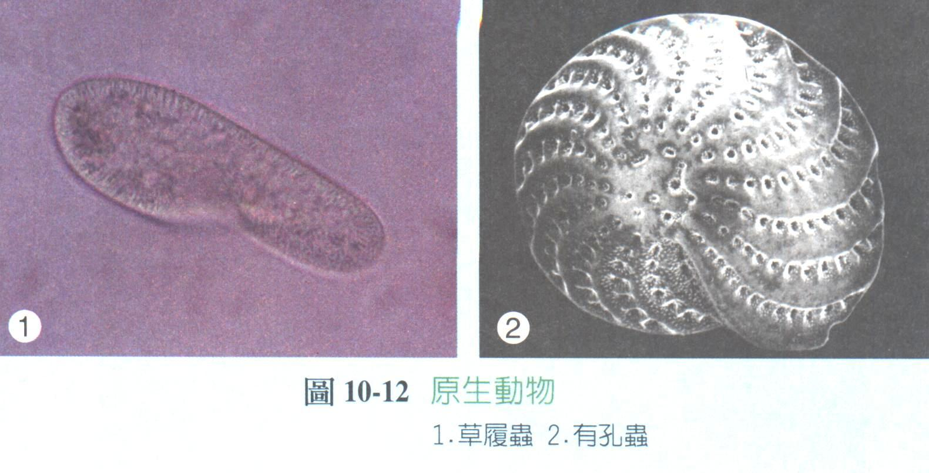
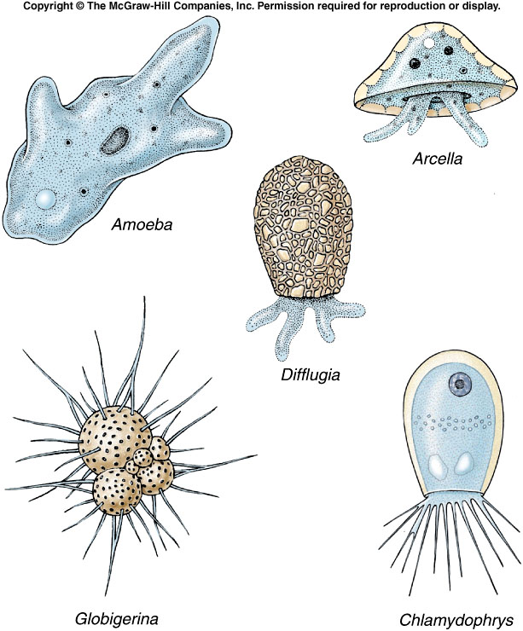
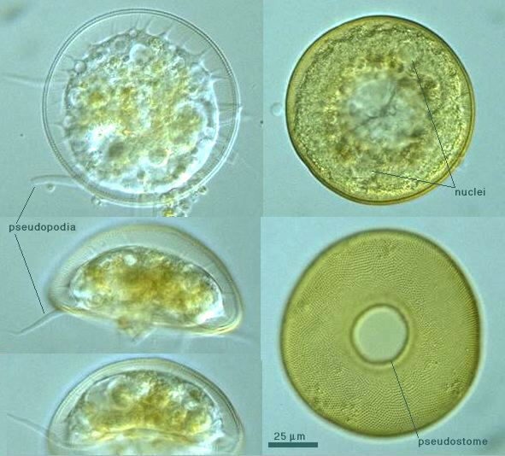
砂壳虫
3. 肉足纲分类
（1）根足亚纲(Rhizopoda)：
伪足为叶状、指状、丝状、根状，无轴丝。与人类关系密切的痢疾内变形虫。
叶足Lobopodia
有孔虫
表壳虫
变形虫
叶足Lobopodia
砂壳虫
表壳虫
球房虫
足衣虫

Slide 30
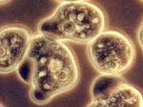
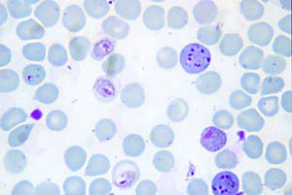
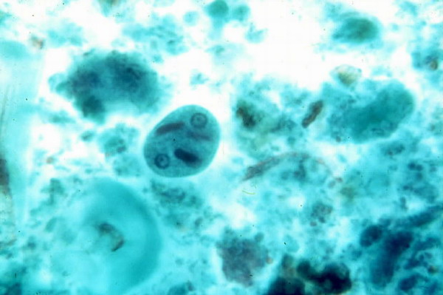
痢疾内变形虫 电镜
痢疾内变形虫即痢疾阿米巴，除能引起痢疾、发烧、腹膜炎外，还会造成肝脓肿。当药物进入肠道时，它们会形成孢子而随粪便排出体外，经人、畜饮水后再进入寄主体内。

Slide 31
痢疾内变形虫
痢疾内变形虫寄生在人的消化道中，引起肝肿、发烧、腹膜炎。
滋养体——原生动物摄取营养阶段，能活动，摄取养料，生长和繁殖，是寄生虫寄生阶段。分为不活泼，不侵蚀肠壁的小滋养体和活泼，侵蚀肠壁的大滋养体。
包囊——原生动物不摄取营养阶段，有囊壁和能抵抗不良环境的能力，是感染阶段。

Slide 32
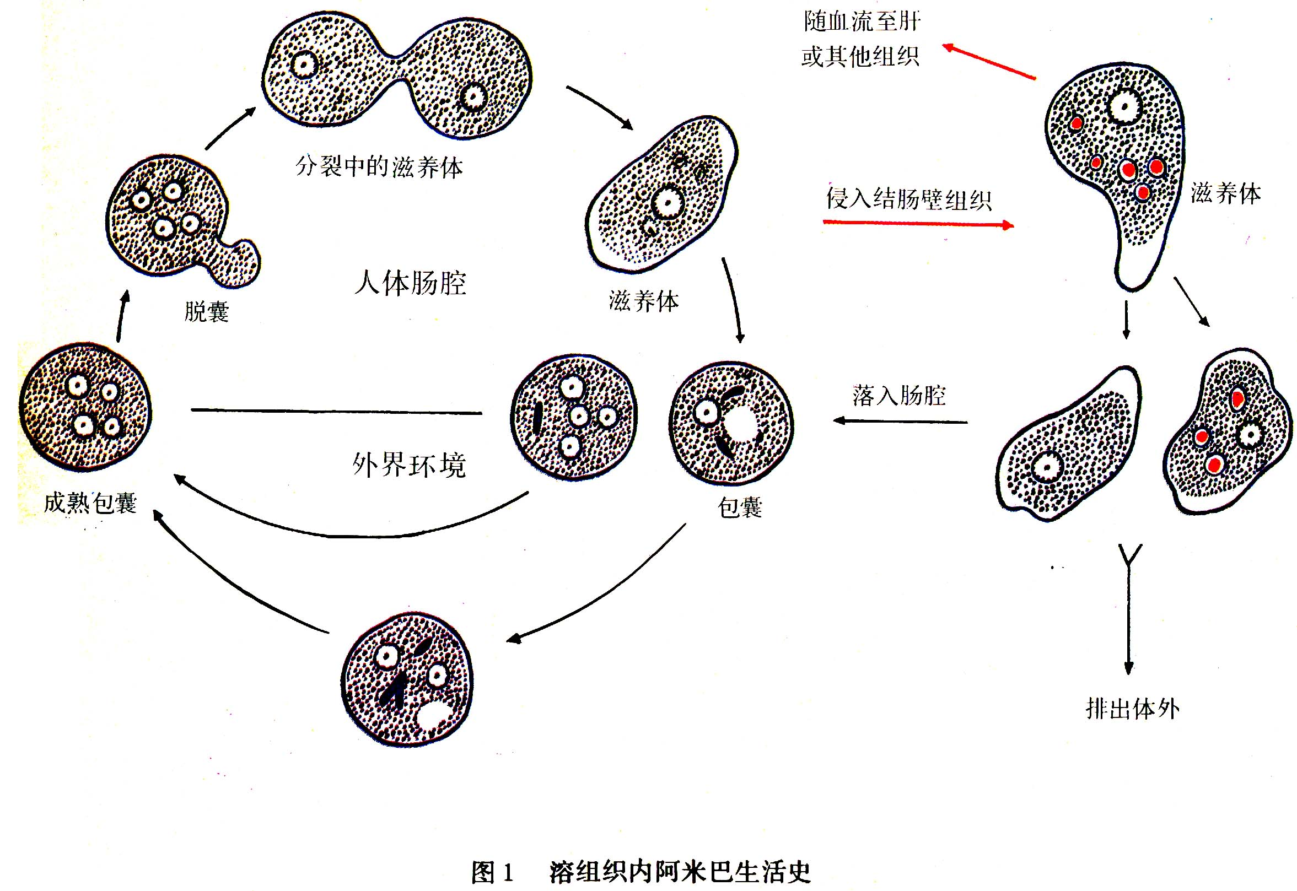
痢疾内变形虫生活史
4个核包囊是感染阶段
变4个小滋养体
小滋养体

Slide 33
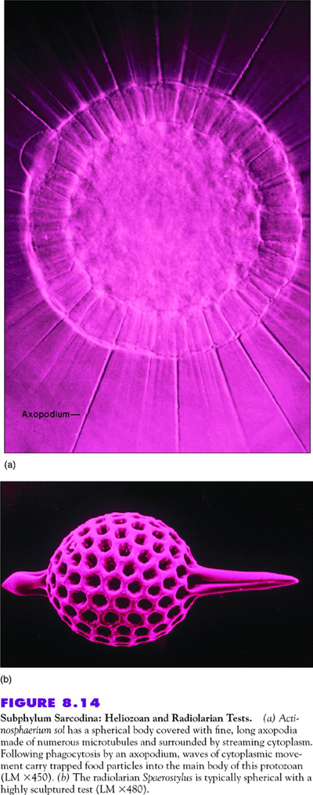
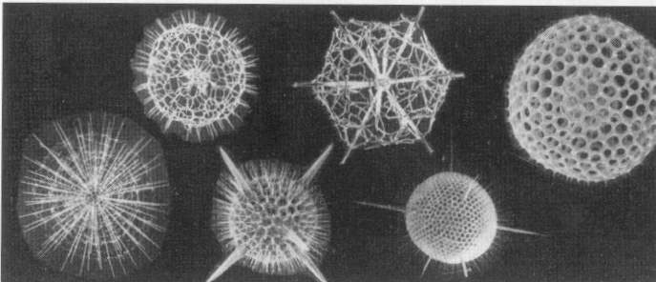
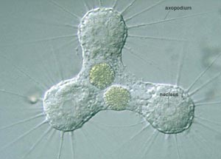
（2）辐足亚纲(Actinopoda)：
针状伪足有轴丝支持，多漂浮生活，如太阳虫、艾氏辐射虫等。
表壳虫、太阳虫等是浮游生物的组成部分。
太阳虫

Slide 34
（三） 孢子纲
1.代表动物→间日疟原虫（Plasmodium vivax）
引起疟疾，是我国五大寄生病之一。
寄生在人体内的有四种疟原虫：间日疟原虫、三日疟原虫、恶性疟原虫和卵形疟原虫。世界性分布。这四种疟原虫的生活史基本相同。

Slide 35
名词
生活史：生物在一生中所经历的发育和繁殖阶段的全部过程。
世代交替：在动物的生活史中，无性繁殖和有性繁殖交替进行的现象。
无性世代：进行无性生殖的时期。
有性世代：进行有性生殖的时期。
Notes:
间日疟原虫生活史图：

Slide 36
寄生: 一种生物寄居于另一种生物的体内或体表，从而摄取养分以维持生活的现象。
寄主：指病毒、细菌、螺旋体、真菌、原虫、蠕虫等寄生物所寄生的植物、动物或人。
中间寄主：寄生动物在其体内进行无性繁殖的寄主。
终末寄主：寄生动物在其体内进行有性繁殖的寄主。

Slide 37
裂体生殖：原生动物细胞核首先分裂为多个，然后细胞质随着核分裂，形成很多新个体，这种生殖方式为裂体生殖。
裂殖体：原生动物进行裂体生殖时，细胞核分裂为多个，而细胞尚未分裂，此期称为裂殖体。
裂殖子：原生动物裂体生殖时产生的子体即裂殖子，即核先分裂，然后细胞质分裂，形成的许多新的个体。
滋养体：侵入寄主细胞的原生动物，获取营养，逐渐增大的时期。

Slide 38
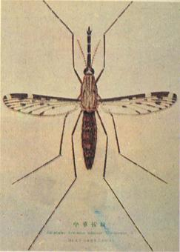
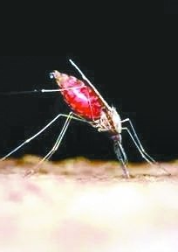
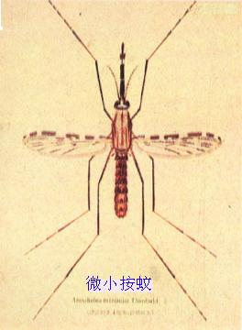
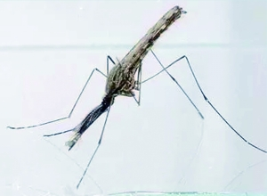
分布于世界各地，静止时腹部翘起，与停落面成一角度
间日疟原虫的生活史
疟原虫需要两个寄主
（1）人是中间宿主：
进行无性生殖和有性生殖的开始阶段。
（2）按蚊为终末宿主：
在其体内完成有性生殖。
疟原虫引起的病症：发冷发热，且有间隔性，俗称“打摆子”。
中华按蚊

Slide 39
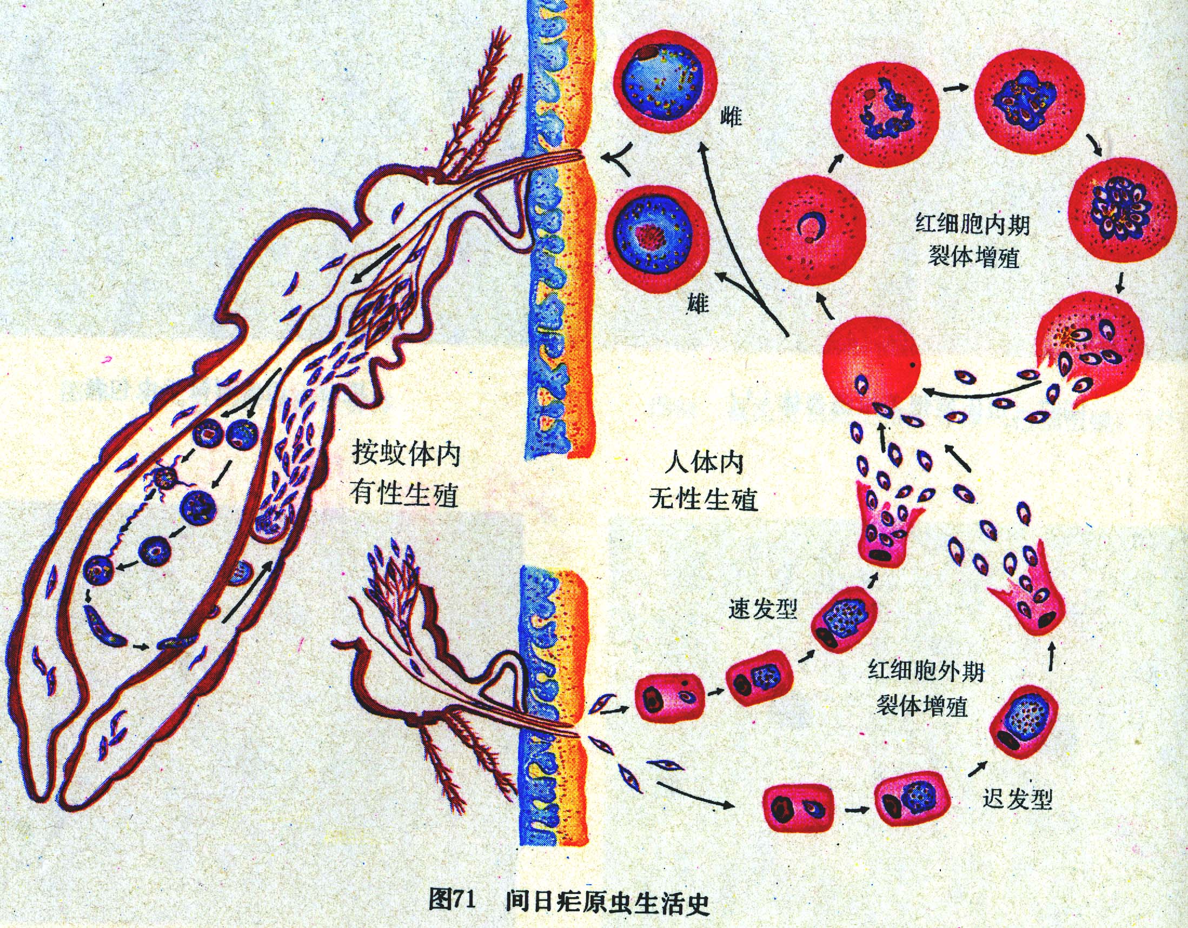
1）红细胞外期 蚊子叮人，子孢子进入人的血液，随血液进入肝细胞，进行裂体生殖，产生裂殖子。裂殖子入侵其它肝细胞或被巨噬细胞吞食。
（2）红细胞内期 肝细胞释放的裂殖子进入红细胞，发育成环状体（小滋养体），再发育成大滋养体。继续发育成裂殖体，再产生很多裂殖子，裂殖子重新侵入红细胞，重复进行裂体生殖。产生裂殖子阶段致病（发烧、发寒等），48小时发作一次。
间日疟原虫生活史

Slide 40
（3）配子形成 裂殖子经过几次裂体生殖周期后发育成大配子和小配子。
（4）有性生殖 蚊子叮人，大配子和小配子随血液进入蚊子的胃，大配子和小配子形成动合子，定居于胃壁基膜与上皮细胞之间，形成卵囊，卵囊里的核及胞质进行多次分裂产生很多子孢子。蚊子再叮人子孢子进入人体内。

Slide 41
子孢子
裂殖子
卵囊
合子
子孢子
裂体生殖
肝细胞内

Slide 43
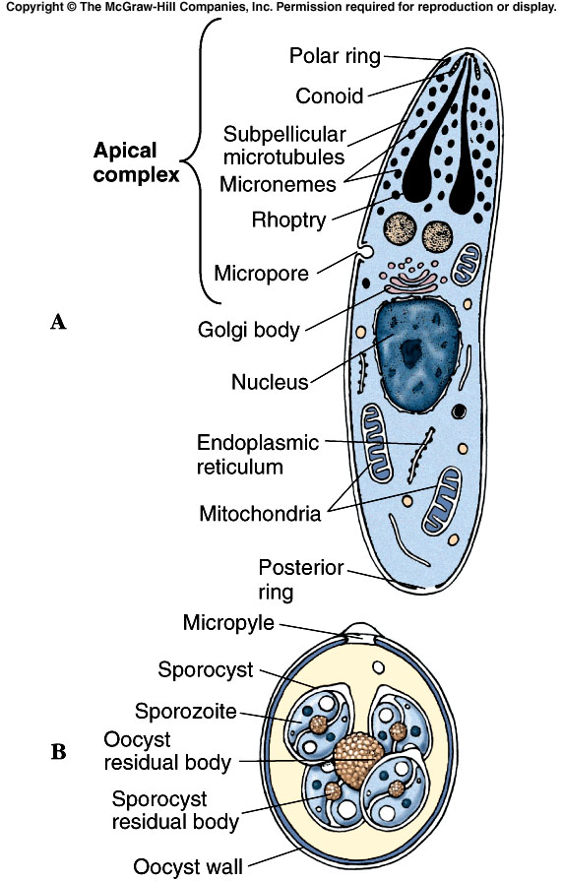
2.孢子纲的主要特征
全部营寄生生活，无运动器或仅在生活史的一定阶段以鞭毛或伪足为运动器。
异养，生活史复杂，多数有世代交替现象。
子孢子和裂殖子都有顶复合器，包括类锥体（Conoid）、极环（Polar ring）、棒状体 （Rhoptry）、微线体（Micronemes）等结构。
繁殖力强，具有孢子生殖（按蚊）和裂殖生殖（人体）
极环
类锥体
微线体
棒状体

Slide 44
3. 孢子纲的重要类群
1.球虫：寄生在脊椎动物（猪、牛、兔、鸡等）消化道的上皮细胞，例如鸡柔嫩艾美尔球虫。
2.血孢子虫：寄生在脊椎动物或人的红细胞或内皮细胞，如巴贝斯焦虫。
3.微孢子虫：寄生在鱼类组织中或节肢动物。

Slide 45
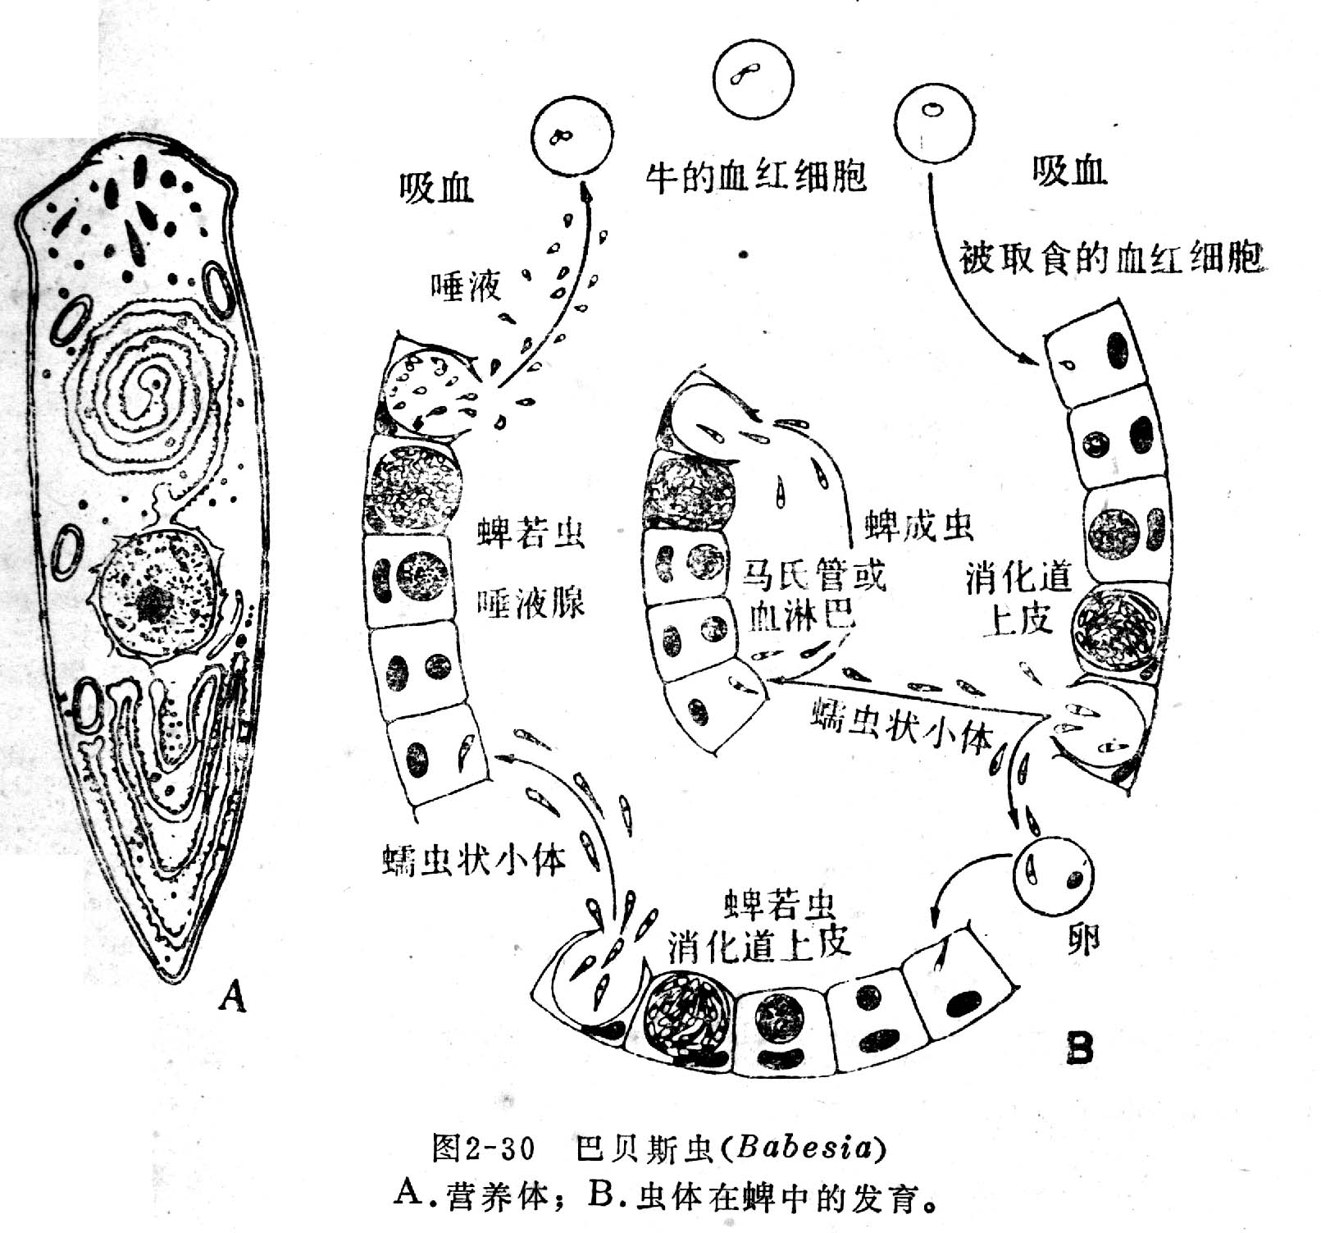
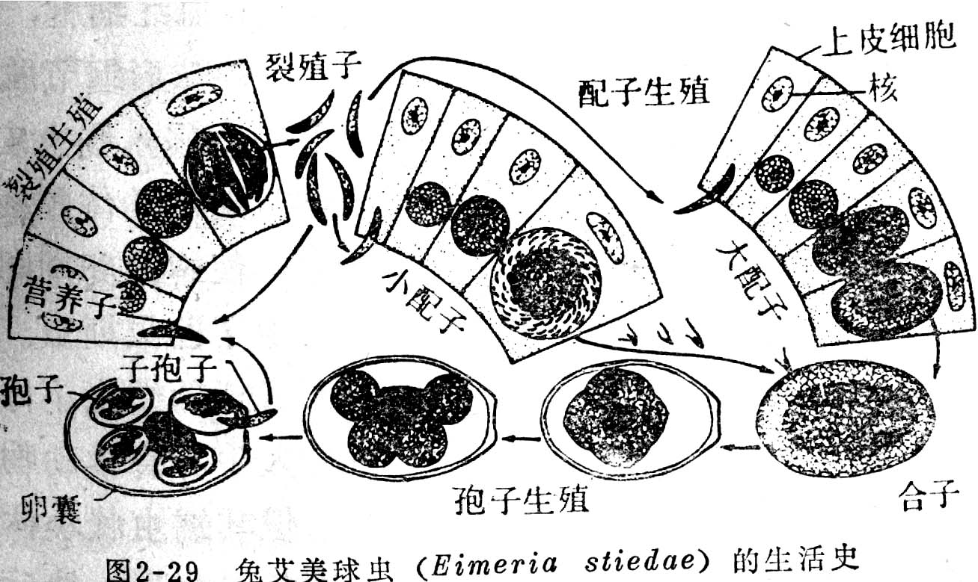
球虫
巴贝斯焦虫寄生于家畜红细胞
有的死亡率90%以上

Slide 46
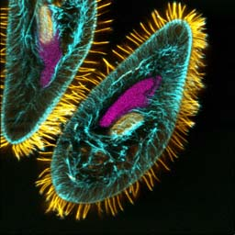
（四）纤毛纲(Ciliata)
1. 代表动物：大草履虫
（1）分布：生活在淡水 中，在有机质丰富的池沼小河中都可采到。
（2）形态：形状象草鞋。
在光下可见白点在运动，是污染的指示生物。

Slide 47
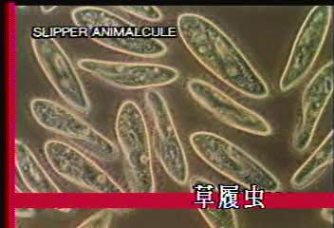


Slide 48



Slide 49

(3)形态和结构
口沟：
表膜：表膜泡
刺丝泡：与表莫垂直排列
细胞质：内质，外质
伸缩泡：收集管
食物泡：含营养物质，进行消化
细胞核：大核: 营养代谢 小核: 遗传
胞肛：排不消化的残渣
呼吸：体表

Slide 50

（4）生理
呼吸：用表膜
摄食：形成食物泡
排泄：靠伸缩泡
运动：靠纤毛 ，旋转前进

Slide 51


（5）营养：吞噬性营养。
（6）生殖：
  无性生殖：横二分裂，小核先行有丝分裂，大核行无丝分裂，接着虫体中部横缢，分成2个新个体。

Slide 52

有性生殖：接合生殖，在环境条件差、食物少、温度低、水质改变时进行接合生殖。
通过接合生殖，2个母细胞交换了部分核物质，经过一系列分裂变化后，每个母细胞形成4个子细胞。

Slide 53


有性生殖——接合生殖
1、条件→在环境条件差、食物少、温度低、水质改变时进行接合生殖。
2、过程 (1)接合生殖时，两虫体以口沟面彼此粘合，表膜溶解，胞质相连；(2)大核消失，小核分裂两次形成四个小核；(3)四个小核其中三个消失，剩下一个小核；(4)这个小核分裂成一个大核和一个小核，两个虫体互换小核且与对方大核融合；(5)虫体分开，融合核分裂三次，形成四个大核和四个小核，三个小核解体；(6)剩下的小核分裂二次，形成四个小核，两个虫体分裂二次，形成八个新个体。

Slide 54


Slide 55
2. 纤毛纲的主要特征
以纤毛为运动器，纤毛短，数目多。
结构复杂，是原生动物分化最多的，具有摄食胞器，双核，细胞器分化多。
生殖方式复杂，
  横二分裂
  接合生殖。

Slide 56



3. 纤毛纲常见种类
喇叭虫、钟虫、聚缩虫、小瓜虫、车轮虫等。
喇叭虫

Slide 57
三、原生动物与人类的关系
(一)、对人类造成危害
1.危害人体健康的病原体
寄生部位 引起疾病 症状 传播媒介
痢疾内变形虫 肠道 米巴痢疾 大便血多脓少 经口
利什曼原虫 巨噬细胞 黑热病 肝脾肿大、发烧 白蛉
锥虫 脑、脊髓 非洲睡眠病 昏睡、致死 舌蝇
阴道滴虫 泌尿生殖 滴虫性 白带增多，
系统 阴道炎 外阴瘙痒
月经不调
滴虫性 尿频、血尿
尿道膀胱炎 排尿灼样疼痛

Slide 58

2.危害牲畜的病原体
艾美球虫：引起鸡、兔死亡率很高的球虫病。
血胞子虫：引起牛、马血尿。
3.海洋中鞭毛纲的夜光虫等大量快速繁殖，形成赤潮，造成生成鱼、虾、贝类等海洋生物大量死亡，对海洋养殖带来很大危害。

Slide 59
（二） 原生动物起源和演化
孢子纲 纤毛纲
鞭毛虫，肉足纲
原始鞭毛虫

Slide 60
思考题
1.原生动物门的主要特征？原生动物如何完成运动、营养、呼吸、排泄和生殖等生活技能的？
2.原生动物门有哪些重要的纲？以及它们的特征。
3.眼虫和大变形虫的伸缩泡和食物泡的作用？

Slide 61
第4章 多细胞动物的起源
4.1 从单细胞动物到多细胞动物
1、进化顺序：原生动物→中生动物→后生动物。
2、中生动物：小型内寄生动物。结构简单，约50种，细胞数目恒定。其分类位置尚无定论。

Slide 62


Slide 63
4.2 多细胞动物起源于单细胞动物的证据
一、古生物学
最古老的地层中，动物化石最简单，如太古代有大量的有孔虫，晚近的地层动物化石种类多且复杂。
二、形态学
现有原生动物的团藻等群体与多细胞动物相似，为中间类型。

Slide 64
三、胚胎学
多细胞动物从受精卵开始，经卵裂、囊胚、原肠胚等一系列过程到成体。根据生物发生律，个体发育简短重演了系统发展的过程，说明多细胞动物起源于单细胞动物。

Slide 65
4.3 胚胎发育的重要阶段
多细胞动物的胚胎发育比较复杂。
不同类动物胚胎发育的情况不同，但是早期胚胎发育的几个主要阶段是相同的。

Slide 66

4.3.1、受精与受精卵
受精卵→精卵细胞结合形成受精卵，是单细胞，是新个体的开始。
植物极---卵黄多的一端
动物极---植物极的另一端

Slide 67

4.3.2、卵裂
卵裂→受精卵发生分裂,细胞数目在增加形成桑椹胚。
形成的卵裂球
大小相等
形成的卵裂球
大小不相等
不含卵黄的部位
进行卵裂
分裂区只限于
卵表面

Slide 68
4.3.3、囊胚的形成
囊胚→桑椹进一步发育形成中空的细胞群体为囊胚，囊胚有囊胚腔和囊胚层。
囊胚

Slide 69

4.3.4、原肠胚的形成
囊胚进一步发育进入原肠胚阶段，产生内外胚层和原肠腔，不同动物的有所不同。
原肠胚→由囊胚的一部份细胞通过不同的形式（内陷、移入、分层、内卷、外包）迁移到囊胚内部，形层两胚层的原肠胚，留在外面的称为外胚层，迁到内面的称为内胚层。
（1）内陷：植物极细胞内陷
（2）内移：没有胚孔，以后开孔
（3）分层：细胞向着囊胚腔分裂
（4）内转：盘裂囊胚细胞由下面边缘向内转
（5）外包：动物极细胞向下包围植物极形成外胚层

Slide 70

4.3.5、中胚层及体腔的形成
中胚层：内外胚层之间形成。
真体腔：中胚层之间形成的腔。
中胚层的形成：端细胞法→在卵裂形成囊胚时，出现两个原始囊胚层细胞，发展为原中胚层带，以后中胚层带的中央裂开形成一空腔（体腔）。肠腔法→由原肠背面两侧内胚层胚胞向外胚层伸展，最后形成一囊状体，其中的空腔就是体腔。

Slide 71
4.3.6、胚层的分化
动物体的组织、器官都是从内、中、外三胚层发育分化而来的：
外胚层→皮肤及其衍生物、神经组织、晶体、视网膜、内耳上皮等。
中胚层→真皮、骨胳、肌肉、循环和排泄系统、脂肪组织、结缔组织、体腔膜和系膜等。
内胚层→消化道的上皮、呼吸道上皮，胰、肺、肝等。

Slide 72
4.4 生物发生律
生物发生律是德国人赫克尔（E.Haeckel， 1834~1919）用生物进化的观点总结当时胚胎学方面的工作提出来的。他认为：生物发展史可分为2个密切联系的部分，即个体发育和系统发展，也就是个体的发育历史和由同一起源所产生的生物群的发展历史。个体发育史是系统发展史的简单而迅速的重演。

Slide 73

4.5 关于多细胞动物起源的学说
赫克尔原肠虫学说：最早的多细胞动物产生于球形群体的单细胞动物,以内陷形成多细胞动物，与原肠胚相似，有两胚层和原口。
梅契尼柯夫吞噬虫学说：原肠胚形成不是内陷而是内移的方式。
Butschli提出：后生动物是两侧对称的有两胚层的扁的动物。

Slide 74


Slide 75
思考题
囊胚、原肠胚和体腔的概念

